Slide 1
PHÒNG GDĐT ĐẠI LỘC
TRƯỜNG TH & THCS ĐẠI TÂN
MÔN: CÔNG NGHỆ 9
ĐỊNH HƯỚNG NGHỀ NGHIỆP
NĂM HỌC 2024-2025
GV: Văn Thị Thảo

Slide 2
KHỞI ĐỘNG

Slide 3
Hãy cho biết mỗi người trong hình làm nghề gì? Em hãy mô tả công việc của những nghề đó.
1
2
3
4

Slide 4
Giáo viên
1
Cảnh sát giao thông
2
Thợ sơn nước
3
Nhà khoa học
4

Slide 5
Bài 1
NGHỀ NGHIỆP TRONG LĨNH VỰC KĨ THUẬT VÀ CÔNG NGHỆ

Slide 6
I
KHÁI QUÁT VỀ NGHỀ NGHIỆP
NỘI DUNG
II
ĐẶC ĐIỂM, YÊU CẦU CHUNG CỦA CÁC NGÀNH NGHỀ TRONG LĨNH VỰC KĨ THUẬT, CÔNG NGHỆ

Slide 7
I
KHÁI QUÁT VỀ NGHỀ NGHIỆP
1
KHÁI NIỆM NGHỀ NGHIỆP
?Hãy kể tên các nghề mà em biết?

Slide 8
Nhiệm vụ 1:Hoàn thành phiếu khảo sát (2 phút)
Nhiệm vụ 2: Báo cáo đánh giá theo cặp đôi (7 phút)

Slide 9
Em hãy mô tả nghề nghiệp của một người thân trong gia đình vào phiếu học tập sau?
Trao đổi với bạn cùng bàn về kết quả trong phiếu học tập của em
Phiếu học tập số 1
Tên nghề của bố mẹ hoặc anh chị | Nhiệm vụ đang làm | Môi trường làm việc | Quá trình đào tạo | Thu nhập

Slide 10
Nghề nghiệp là gì?
Nghề nghiệp là tập hợp các công việc đã được đào tạo và được xã hội công nhận. Là một việc làm có tính chất ổn định, gắn bó với mỗi người, mang lại thu nhập ổn định và tạo nên giá trị của bản thân.

Slide 11
THỜI GIAN
1 : 00
0 : 59
0 : 58
0 : 57
0 : 56
0 : 55
0 : 54
0 : 53
0 : 52
0 : 51
0 : 50
0 : 49
0 : 48
0 : 47
0 : 46
0 : 45
0 : 44
0 : 43
0 : 42
0 : 41
0 : 40
0 : 39
0 : 38
0 : 37
0 : 36
0 : 35
0 : 34
0 : 33
0 : 32
0 : 31
0 : 30
0 : 29
0 : 28
0 : 27
0 : 26
0 : 25
0 : 24
0 : 23
0 : 22
0 : 21
0 : 20
0 : 19
0 : 18
0 : 17
0 : 16
0 : 15
0 : 14
0 : 13
0 : 12
0 : 11
0 : 10
0 : 09
0 : 08
0 : 07
0 : 06
0 : 05
0 : 04
0 : 03
0 : 02
0 : 01
0 : 00
THẢO LUẬN NHÓM
HẾT GIỜ
PHIẾU HỌC TẬP SỐ 1
Nhóm: ………………………….. Lớp: …….
Nhiệm vụ: Nêu tầm quan trọng của nghề nghiệp đối với:
1. Con người.
2. Xã hội.

Slide 12
2. Tầm quan trọng của nghề nghiệp đối với con người và xã hội.
- Đối với con người: mang lại nguồn thu nhập ổn định, bền vững; tạo ra môi trường để con người phát triển nhân cách, phát huy năng lực, sở trường, …
- Đối với xã hội: góp phần tạo ra sản phẩm vật chất, tinh thần; góp phần thúc đẩy kinh tế; giảm các tệ nạn xã hội, đảm bảo kỉ cương, ổn định xã hội.

Slide 13
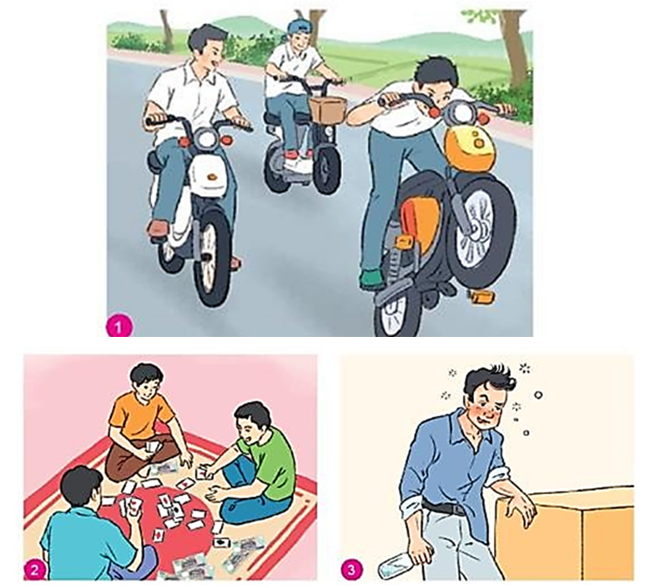
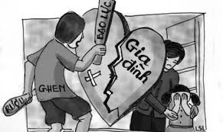
Các tệ nạn xã hội do thất nghiệp gây ra

Slide 14
Đối với
cá nhân
Đối với
gia đình
THẢO LUẬN NHÓM
Ý nghĩa của việc chọn đúng nghề nghiệp
5p
Đối với
xã hội
Ví dụ thực tế

Slide 15
- Giúp bản thân có động lực trong học tập, say mê nghiên cứu, sáng tạo.
- Là nền tảng để thành công, hài lòng, hạnh phúc với công việc đã chọn.
- Giúp nhanh chóng thích nghi và phát triển nghề nghiệp, tạo ra nguồn thu nhập đảm bảo nuôi sống bản thân và gia đình.

Slide 16
- Nhanh chóng có việc làm, tạo nguồn thu nhập đảm bảo cho bản thân và gánh vác một phần chi phí cho gia đình.
- Là cơ hội để xây dựng kế hoạch gia đình tương lai một cách chắc chắn.

Slide 17
- Giúp phát triển nghề nghiệp, tạo ra chỗ đứng vững chắc trong nghề, thu nhập ổn định, tránh xa được các tệ nạn xã hội.
- Giảm thiểu tình trạng thất nghiệp, làm trái ngành, trái nghề gây ra những lãng phí cho xã hội.
- Góp phần đảm bảo công tác quy hoạch và phát triển thị trường lao động, tạo ra ngồn nhân lực chất lượng cao, đáp ứng nhu cầu phát triển kinh tế, xã hội.

Slide 18
Anh Nguyễn Văn Tuân - Kỹ sư xây dựng công trình (xã Cẩm Quang, Cẩm Xuyên): Kiên định với ước mơ.
- Năm 2022, anh vinh dự được Tổng LĐLĐ Việt Nam tặng bằng “Lao động sáng tạo”.
Chị Nguyễn Thị Huyền Trang - Giám đốc Công ty TNHH Thương mại dịch vụ Linh Trang (phường Bắc Hà, thành phố Hà Tĩnh): Xác định đúng sở trường, theo đuổi đam mê.
- Đăng ký học ngành Quản trị kinh doanh tại Trường Đại học Vinh (Nghệ An)( 2016- 2019)
- Đến năm 2021, những sản phẩm trầm hương mang tên Tâm Thiên Hương của cty đã được bán ra thị trường.

Slide 19
3. Ý nghĩa của việc chọn đúng nghề nghiệp của mỗi người
Đối với bản thân
Tạo ra sự say mê, hứng thú với công việc.
Đối với gia đình
Nhanh chóng có việc làm, tạo thu nhập gánh vác một phần chi phí gia đình.
Đối với xã hội
Tránh lãng phí nguồn lực, đào tạo đổi nghề trong quá trình học tập, làm việc. Giúp phân bổ nguồn lực đồng đều trong các lĩnh vực. Giảm thiểu tình trạng thất nghiệp.
Tăng hiệu quả làm việc
Là cơ hội để xây dựng kế hoạch gia đình tương lai.
Phát huy được khả năng, tố chất của cá nhân trong nghề nghiệp.

Slide 20
KẾT NỐI NĂNG LỰC
Hãy kể tên một nghề thuộc lĩnh vực kĩ thuật, công nghệ mà em biết.

Slide 21
Khám phá

Slide 22
II. Đặc điểm, yêu cầu chung của các ngành nghề trong lĩnh vực kĩ thuật, công nghệ.

Slide 23
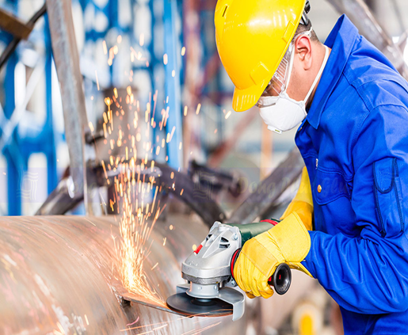
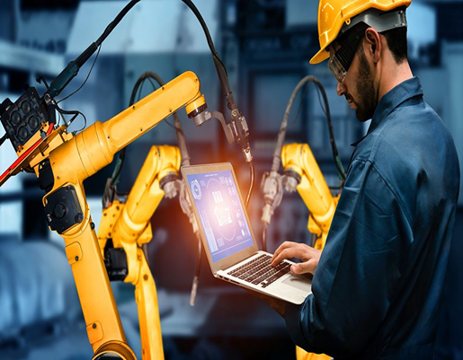
THỜI GIAN
3 : 00
2 : 59
2 : 58
2 : 57
2 : 56
2 : 55
2 : 54
2 : 53
2 : 52
2 : 51
2 : 50
2 : 49
2 : 48
2 : 47
2 : 46
2 : 45
2 : 44
2 : 43
2 : 42
2 : 41
2 : 40
2 : 39
2 : 38
2 : 37
2 : 36
2 : 35
2 : 34
2 : 43
2 : 32
2 : 31
2 : 30
2 : 29
2 : 28
2 : 27
2 : 26
2 : 25
2 : 24
2 : 23
2 : 22
2 : 21
2 : 20
2 : 19
2 : 18
2 : 17
2 : 16
2 : 15
2 : 14
2 : 13
2 : 12
2 : 11
2 : 10
2 : 09
2 : 08
2 : 07
2 : 06
2 : 05
2 : 04
2 : 03
2 : 02
2 : 01
2 : 00
1 : 59
1 : 58
1 : 57
1 : 56
1 : 55
1 : 54
1 : 53
1 : 52
1 : 51
1 : 50
1 : 49
1 : 48
1 : 47
1 : 46
1 : 45
1 : 44
1 : 43
1 : 42
1 : 41
1 : 40
1 : 39
1 : 38
1 : 37
1 : 36
1 : 35
1 : 34
1 : 33
1 : 32
1 : 31
1 : 30
1 : 29
1 : 28
1 : 27
1 : 26
1 : 25
1 : 24
1 : 23
1 : 22
1 : 21
1 : 20
1 : 19
1 : 18
1 : 17
1 : 16
1 : 15
1 : 14
1 : 13
1 : 12
1 : 11
1 : 10
1 : 09
1 : 08
1 : 07
1 : 06
1 : 05
1 : 04
1 : 03
1 : 02
1 : 01
1 : 00
0 : 59
0 : 58
0 : 57
0 : 56
0 : 55
0 : 54
0 : 53
0 : 52
0 : 51
0 : 50
0 : 49
0 : 48
0 : 47
0 : 46
0 : 45
0 : 44
0 : 43
0 : 42
0 : 41
0 : 40
0 : 39
0 : 38
0 : 37
0 : 36
0 : 35
0 : 34
0 : 43
0 : 32
0 : 31
0 : 30
0 : 29
0 : 28
0 : 27
0 : 26
0 : 25
0 : 24
0 : 23
0 : 22
0 : 21
0 : 20
0 : 19
0 : 18
0 : 17
0 : 16
0 : 15
0 : 14
0 : 13
0 : 12
0 : 11
0 : 10
0 : 09
0 : 08
0 : 07
0 : 06
0 : 05
0 : 04
0 : 03
0 : 02
0 : 01
0 : 00
HẾT GIỜ
Chia nhóm: 2 bàn 1 nhóm cùng thảo luận về câu hỏi trong hộp chức năng Khám phá (trang 7 SGK)và hoàn thành bảng dưới đây.
Thợ cơ khí | Sản phẩm lao động | Đối tượng lao động | Môi trường làm việc
Kĩ sư tự động hóa | Sản phẩm lao động | Đối tượng lao động | Môi trường làm việc

Slide 24
Đặc điểm của các ngành nghề trong lĩnh vực kĩ thuật, công nghệ
Đặc điểm | Thợ cơ khí | Kĩ sư tự động hóa
Sản phẩm lao động | Tạo ra các loại máy móc, thiết bị như: ô tô, xe máy, đinh, ốc, máy bay, tàu vũ trụ...... | Các phần mềm tự động, thiết bị tự động.....
Đối tượng lao động | Sử dụng các thiết bị máy móc để tạo ra các sản phẩm | Sử dụng kiến thức, khoa học công nghệ để tạo ra các ứng dụng, các phần mềm
Môi trường lao động | Tiềm ẩn nguy cơ tai nạn cao | Tiếp xúc với nhiều thiết bị công nghệ hiện đại, áp lực công việc lớn.
Thợ cơ khí
Kĩ sư tự động hóa

Slide 25
2. Yêu cầu chung của các ngành nghề trong lĩnh vực kĩ thuật công nghệ
Yêu cầu | Nội dung
Năng lực
Phẩm chất

Slide 26
2. Yêu cầu chung của các ngành nghề trong lĩnh vực kĩ thuật công nghệ
Yêu cầu | Nội dung
Năng lực | - Có trình độ chuyên môn phù hợp - Có năng lực làm việc độc lập, làm việc theo nhóm - Có năng lực tự học, tự nghiên cứu, đổi mới sáng tạo. - Có đủ sức khỏe để làm việc lâu dài
Phẩm chất | - Chấp hành nghiêm kỷ luật lao động; - Trung thực; trách nhiệm; tuân thủ đúng quy định, quy trình kỹ thuật và an toàn lao động; - Cần cù, chăm chỉ cố gắng khắc phục khó khăn; - Có ý thức phấn đấu rèn luyện học tập

Slide 27
KẾT NỐI NGHỀ NGHIỆP

Slide 28
3. Luyện tập – vận dụng
Mô tả đặc điểm của 3 nghề nghiệp thuộc lĩnh vực kĩ thuật, công nghệ?
Nêu những yêu cầu đối với người làm nghề thuộc các nghề mà em vừa nêu?
Bản thân em cảm thấy mình phù hợp với nghề nghiệp nào?

Slide 29
Luyện tập
Em hãy phân tích đặc điểm và yêu cầu chung đối với người lao động trong một nghề thuộc lĩnh vực kĩ thuật, công nghệ mà em biết.

Slide 30
Vận dụng
- Em hãy mô tả các đặc điểm của một nghề nghiệp thuộc lĩnh vực kĩ thuật, công nghệ ở địa phương em.

